Slide 1
الأزهر مصر
و وحدت اسلامى

Slide 2
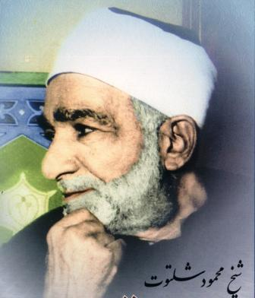
شيخ شلتوت رئيس دانشگاه الازهر مصر :
1. شيعه مذهبي اسلامي ، مانند مذاهب اربعه است .
2. شيعه شدن اهل سنت ، هيچ اشكالي ندارد .

Slide 3
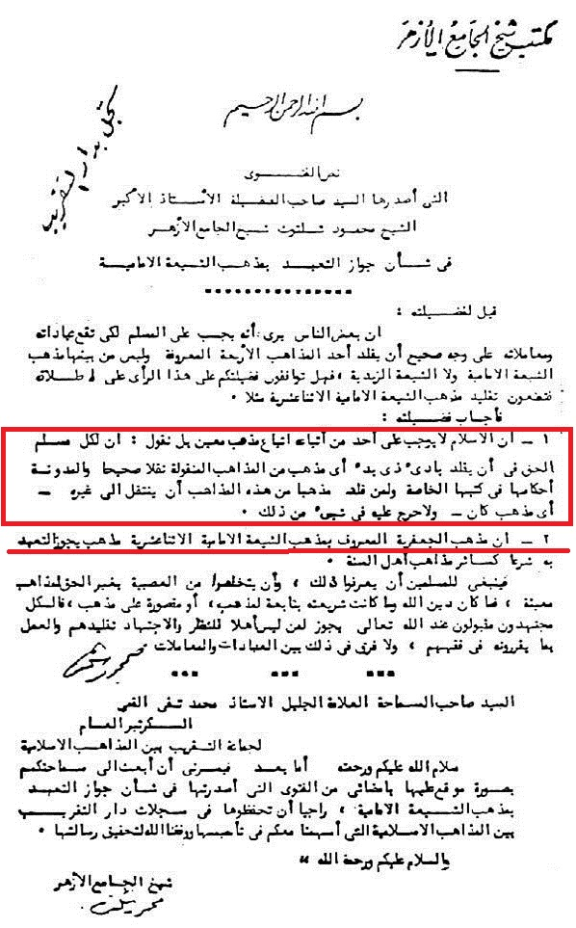

Slide 4
«قيل لفضيلته: إن بعض الناس يري أنه يجب علي المسلم لکي تقع عباداته و معاملاته علي وجه صحيح أن يقلد أحد المذاهب الأربعة المعروفة وليس من بينها مذهب الشيعة الامامية و لا الشيعة اليزيدية فهل توافقون فضيلتکم علي هذا الرأي علي إطلاقه فتمنعون تقليد مذهب الشيعة الامامية الاثنا عشرية مثلا؟
فأجاب فضيلته:
1. إن الاسلام لايوجب علي أحد من اتباعه اتباع مذهب معين بل نقول إن لکل مسلم الحق في أن يقلد باديء ذي بدء أي مذهب من المذاهب المنقولة نقلا صحيحا و المدونه أحکامها في کتبها الخاصة و لمن قلد مذهبا من هذه المذاهب أن ينتقل إلي غيره-أي مذهب کان- ولا حرج عليه في شيء من ذلک.
2. إن مذهب الجعفريه المعروف بمذهب الشيعة الامامية الاثنا عشرية مذهب يجوز التعبد به شرعا کسائر مذاهب أهل السنة.
فينبغي للمسلمين أن يعرفوا ذلک، و أن يتخلصوا من العصبية بغير الحق لمذاهب معينة، فما کان دين الله و ما کانت شريعته بتابعة لمذهب،أو مقصورة علي مذهب، فالکل مجتهدون مقبولون عندالله تعالي يجوز لمن ليس أهلا للنظر والاجتهاد تقليدهم و العمل بما يقررونه في فقههم، و لا فرق في ذلک بين العبادات و المعاملات.

Slide 5

از معظم له سؤال شد :
عده اي از مردم معتقدند که هر فرد مسلمان براي آنکه عبادات و معاملاتش به صورت صحيح انجام شود ، بايد از يكي از مذاهب چهارگانه معروف (مالكي ، حنفي ، شافع‍ي وحنبلي) تبعيت كند و در ميان اين مذاهب چهارگانه نامي از مکتب شيعه امامي و شيعه زيدي برده نشده است . آيا جنابعالي با اين نظر به صورت كامل موافقيد و به عنوان مثال از تقليد شيعيان اثنا عشري ، نهي مي‌كنيد؟
آن جناب پاسخ دادند :
1- آيين اسلام هيچ يک از پيروان خود را ملزم به پيروي از مکتب معيني ننموده است ؛ و هر مسلماني مي‌تواند در ابتدا از هر كدام از اين مذاهب كه مطالب آن به صورت صحيح نقل شده است و احکام آن در کتب مخصوص به خود گردآوري شده پيروي نمايد ؛ و اگر کسي از يکي از اين مذاهب چهارگانه تبعيت كرده است مي‌تواند به مکتب ديگري - هر مکتبي که باشد- منتقل شود و اشكالي بر او نيست .
2- مذهب جعفري، معروف به مذهب شيعه امامي اثناعشري ، مکتبي است که شرعا پيروي از آن مانند پيروي از ساير مذاهب اهل سنت جايز مي‌باشد .
بنابراين سزاوار است که مسلمانان اين حقيقت را دريابند و از تعصب ناحق و ناروايي که نسبت به مذهب معيني روا مي‌دارند دوري گزينند .دين خداوند ، و شريعت اسلامي تبعيت از مذهبي خاص نيست (و همه مسلمان هستند) و در انحصار مكتبي خاص قرار نگرفته است . بنا بر اين ، طرفداران همه مذاهب مجتهد بوده و اجتهاد آنها مورد قبول درگاه خداوند است (همه مسلمانند) و كساني كه اهل نظر و اجتهاد نيستند ، مي‌توانند از هر مكتبي كه مورد نظرشان است ، تقليد نمايند ، و از احكام فقه‍ي آن چه در عبادات و چه در معاملات پيروي نمايند.

